Slide 1

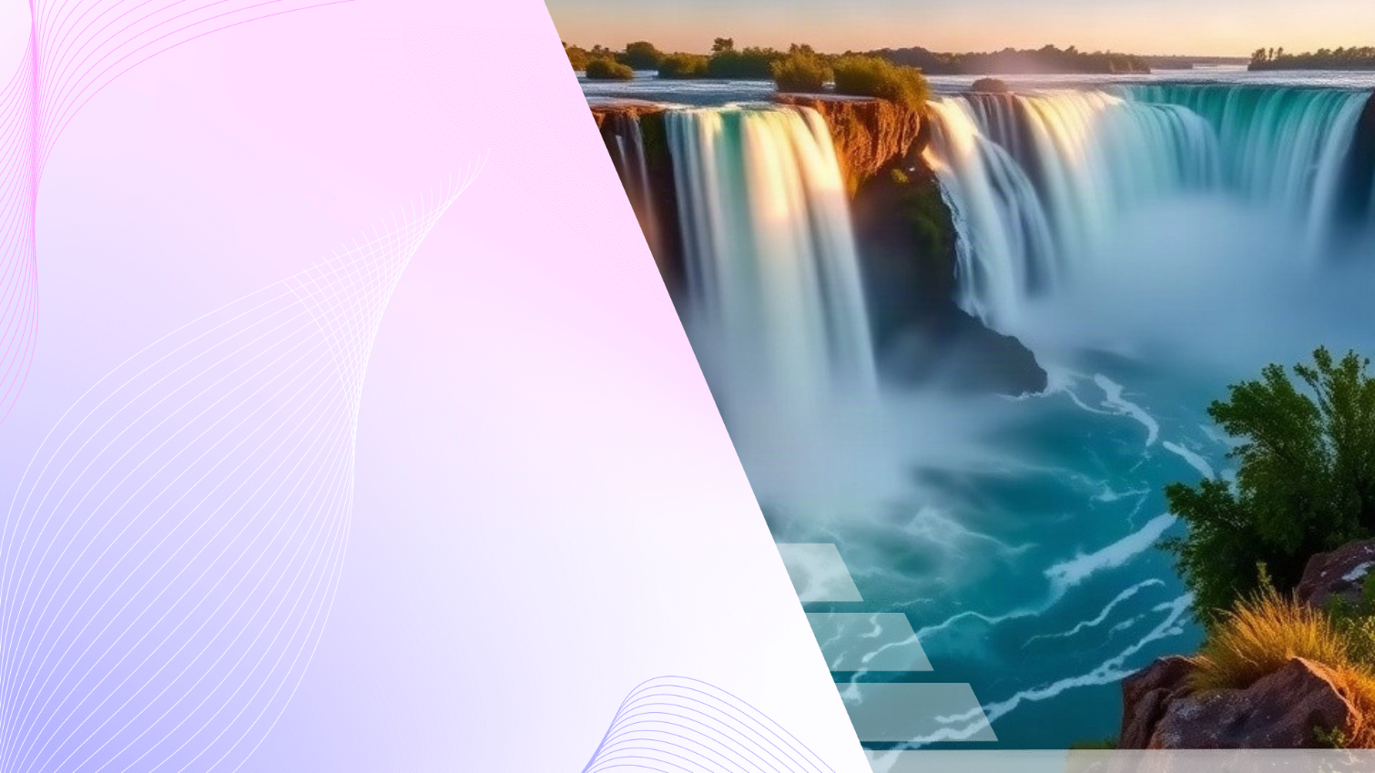
Водопады мира: Анхель, Виктория, Ниагара (геология и туризм)
Автор презентации: Presentacium.ru

Slide 2

Введение
В этой презентации мы рассмотрим три знаменитых водопада мира — Анхель, Виктория и Ниагара. Особое внимание уделим их геологии и туристической привлекательности. Сравним высоту водопадов и графики посещаемости, а также поделимся интересными фактами о них.

Slide 3

Геология водопада Анхель
Водопад Анхель, расположенный в Венесуэле, имеет высоту свободного падения воды 979 метров, что делает его самым высоким водопадом в мире.
Его скальное основание сформировалось более 5–6 миллионов лет назад из осадочных пород, включая известняк и песчаник. Расход воды в водопаде может достигать 300 000 литров в минуту в период дождей.

Slide 4

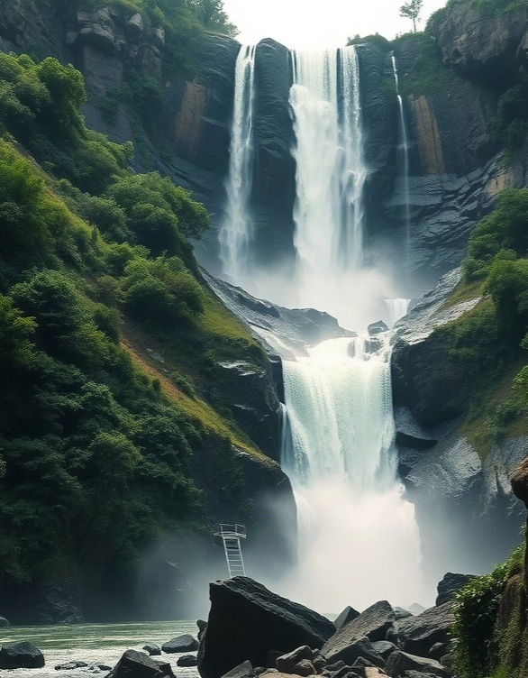
Туристическая привлекательность водопада Анхель
Водопад Анхель, расположенный в Венесуэле, является одним из самых высоких водопадов в мире, его высота составляет примерно 979 метров. Туристическая инфраструктура вокруг водопада включает несколько смотровых площадок и экологических троп, по которым ежегодно проходят тысячи туристов. За последние пять лет число посетителей увеличилось более чем на 20%, что подтверждает растущий интерес к этому природному чуду.

Slide 5

Геологические особенности водопада Виктория
1
Водопад Виктория расположен на реке Замбези в Южной Африке, на границе Замбии и Зимбабве.
2
Высота падения воды составляет около 120 метров, а ширина водопада достигает 1,6 километра.
3
Геологические процессы, происходившие в этом районе миллионы лет назад, создали уникальные условия для формирования одного из самых впечатляющих водопадов мира.

Slide 6

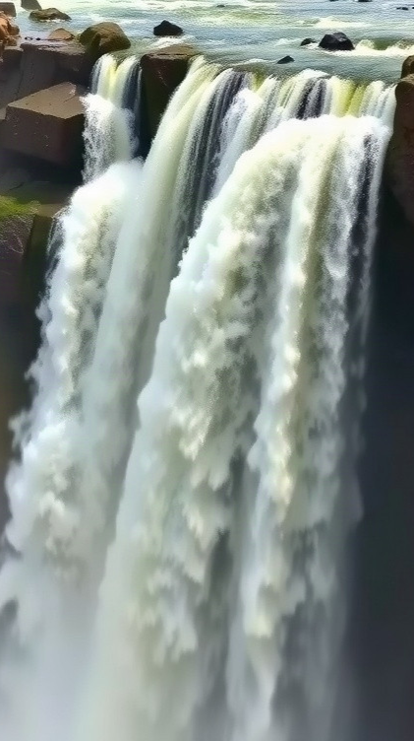
Туристические маршруты к водопаду Виктория
Водопад Виктория, расположенный на границе Замбии и Зимбабве, является одним из самых посещаемых природных достопримечательностей в Африке. Ежегодно его посещают около 750 тысяч туристов, которые прибывают со всего мира, чтобы увидеть впечатляющий каскад воды, достигающий ширины 1800 метров и высоты более 100 метров.
Туристические маршруты к водопаду предлагают разнообразные варианты поездок: от классических экскурсий на лодках до пешеходных троп, позволяющих насладиться окружающими живописными пейзажами.

Slide 7

Ниагара: геологические аспекты
1
2
3
Ниагарский водопад, расположенный на границе США и Канады, имеет ширину около 1200 метров и высоту около 50 метров.
Он образовался около 12 тысяч лет назад в результате ледникового периода, когда ледники проложили путь рекам, сформировав тем самым глубокие каньоны и водопады.
С момента своего формирования Ниагарский водопад отступил вверх по течению более чем на 11 километров.

Slide 8
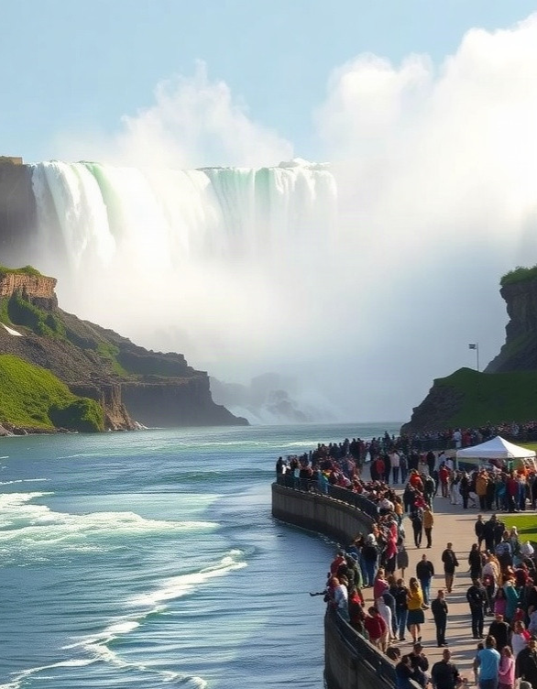
Туристические аспекты Ниагары
Ниагарский водопад ежегодно привлекает более 20 миллионов туристов со всего мира, что делает его одним из самых посещаемых природных чудес. Высота водопада составляет около 50 метров, а ширина — более 700 метров. Туристы могут насладиться не только видом на водопад, но и различными водными развлечениями, такими как круизы по реке и рафтинг.

Slide 9

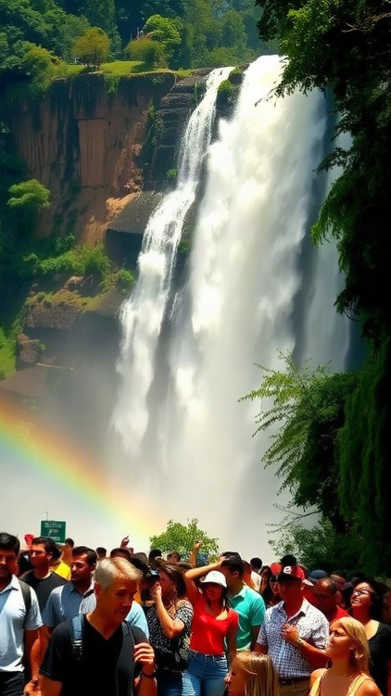
График посещаемости водопада Анхель
С 2010 по 2020 год количество туристов, посещающих водопад Анхель, увеличилось с 30 000 до 50 000 человек в год.
Это свидетельствует о растущем интересе к природным достопримечательностям. При этом в 2012 году был зафиксирован пик посещаемости — более 45 000 посетителей.
В среднем водопад Анхель принимает около 40 000 туристов ежегодно.

Slide 10

График посещаемости водопада Виктория
1
2
С мая по сентябрь водопад Виктория привлекает около 300 тысяч туристов ежемесячно, тогда как в октябре-апреле количество посетителей сокращается до 150 тысяч в месяц.
Средний уровень посещаемости в год составляет примерно 2,4 миллиона человек. В 2019 году водопад посетили 2,5 миллиона туристов, что на 15% больше, чем в предыдущем году.

Slide 11
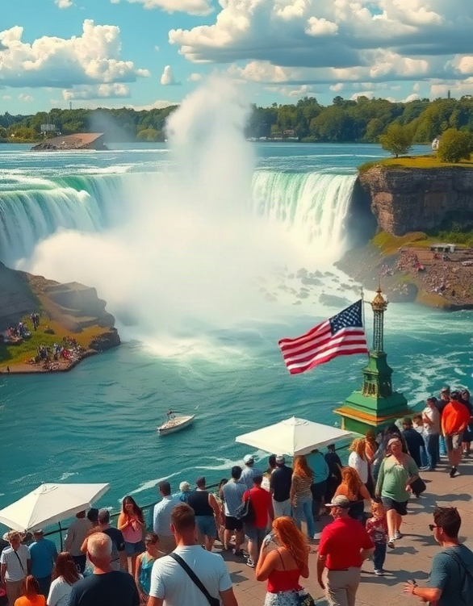
График посещаемости водопада Ниагара
С мая по октябрь количество туристов, посещающих водопад Ниагара, достигает 2,5 миллиона человек в год.
Пик посещаемости приходится на летние месяцы, когда число гостей увеличивается до 900 тысяч в месяц. В остальное время года количество посетителей снижается до 700 тысяч человек в месяц.

Slide 12
Интересные факты о водопадах
1
Водопад Анхель, самый высокий в мире, достигает высоты 979 метров и расположен в Венесуэле, где его неофициальное название — «Водопад глубочайшего ада».
2
Водопад Виктория, один из самых широких, имеет ширину около 1800 метров и высоту 120 метров, находится на границе Замбии и Зимбабве и ежегодно привлекает миллионы туристов.
3
Водопад Ниагара, ширина которого составляет примерно 1200 метров, а высота — около 50 метров, имеет большой объём падающей воды — до 6000 кубических метров в секунду, что делает его одним из самых мощных в мире.

Slide 13

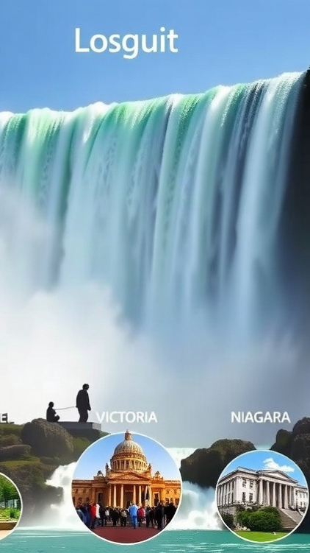
Итоги геологического и туристического анализа водопадов
На диаграмме представлены данные о посещаемости и высотах трёх известных водопадов: Анхель, Виктория и Ниагара.
Параметры: количество туристов (%) и высота (метры).
Туристов больше всего у водопада Ниагара, затем идёт Виктория, Анхель — на последнем месте по посещаемости.

Slide 14

Спасибо за внимание!
Спасибо за внимание. В этой презентации мы рассмотрели геологические особенности и туристическую привлекательность трёх знаменитых водопадов — Анхель, Виктория и Ниагара. Мы сравнили их высоту и популярность среди туристов, а также узнали интересные факты о каждом из них.

